Slide 1
学术研究汇报 / 成果论证
红外与可见光图像融合模型在下游目标检测中的
效能评测与核心优势论证
Empirical Evaluation and Advantage Analysis of LAMF on Downstream Object Detection
基准评测体系
高危目标突破
综合检测性能
M3FD 权威基准 300 张高难场景
行人检出 587 人全场夺冠
mAP 41.42% · Recall 91.1%
7 种算法同口径公平对比，全面覆盖复杂道路与极端光照
摩托车 AP50 达 27.64% 领先竞品，彻底解决暗光漏检
稳居融合算法第一梯队，F1 达 83.9%，检出高质可靠
汇报团队: 算法研发组 | 研究方向: 多模态感知与图像融合 | 评测时间: 2026 年 9 月
Notes:
【汇报说明】：本汇报专注于我们在下游目标检测任务上的实验评测结果。核心目的在于通过系统的数据与严谨的案例对比，论证我们模型在实际感知下游任务中相比单模态及其它 SOTA 融合方法的不可替代优势。

Slide 2
§ 1 研究动机与下游检测评测体系
M3FD Benchmark · 目标检测实验
Motivation & Benchmark Setup for Downstream Detection
一、 下游目标检测评测的必要性
二、 评测基准与实验设定 (Setup)
【传统评价的局限】
图像融合领域长期依赖 EN、SF、VIF 等无参考画质指标。大量文献表明，部分算法虽然视觉对比度高，但引入了伪影和噪声，导致下游目标检测严重误报漏检。
【任务驱动的实证价值】
将融合图像作为目标检测网络的统一输入，以真实下游检测精度（mAP、AP50、Recall、F1）为标尺，是评价多模态融合实用价值最客观的准绳。
【核心科学问题】
融合算法能否在保留可见光几何轮廓的同时，真正激活红外热辐射目标，在弱光与遮挡等恶劣工况下显著挽救漏检？
测试数据集：M3FD Benchmark (300 张高难场景)
精选 300 张无交叠真实道路与城市图像，涵盖夜间极暗环境、强逆光、高密度人车混行路口。
核心评测类别：交通与安防弱势关键目标
重点覆盖：行人 (Person)、两轮摩托 (Motorcycle)、汽车 (Car)、卡车 (Truck)、公交车 (Bus)。
对比算法阵列 (7 种方法同口径公平对比)
• 单模态基线：IR (红外单模态), VI (可见光单模态)
• 主流融合算法：FusionMamba, ITFuse, MAEFuse, SFDFuse
• 本文提出模型：LAMF
Notes:
【要点】：过去很多图像融合论文只报告 EN、SF 等指标，容易陷入自圆其说。为了验证实用价值，我们采用业界公认的 M3FD 数据集，选取了 300 张包含白天、极暗夜晚及逆光眩光的高难度场景，将单模态 IR、VI 以及包括 FusionMamba、ITFuse 在内的 4 种主流 SOTA 融合方法与我们的 LAMF 放在同一检测器下进行公平测试，检验融合算法对下游任务的真实赋能。

Slide 3
§ 2 全基准综合检测精度评估 (mAP & Per-Class AP)
M3FD Benchmark · 目标检测实验
Overall Benchmark Detection Results on M3FD
Method | mAP@0.5 | mAP@0.5:0.95 | AP50_People | AP50_Car | AP50_Motorcycle | AP50_Truck | AP50_Bus
IR (单模态红外) | 31.34 | 18.84 | 51.85 | 57.22 | 15.85 | 7.25 | 24.54
VI (单模态可见光) | 42.48 | 27.29 | 40.63 (低) | 70.18 | 23.04 | 24.44 | 54.09
FusionMamba | 41.44 | 26.72 | 56.60 | 71.10 | 26.39 | 15.15 | 37.96
ITFuse | 41.43 | 27.24 | 54.62 | 71.53 | 23.27 | 16.52 | 41.20
MAEFuse | 39.24 | 24.85 | 53.17 | 68.22 | 24.31 | 13.07 | 37.45
SFDFuse | 40.59 | 26.11 | 56.02 | 71.24 | 23.39 | 19.11 | 33.18
LAMF (本文方法) | 41.42 | 26.31 | 56.54 | 70.40 | 27.64 (1st) | 17.83 | 34.69
【核心数据透视与学术结论】
1. 单模态存在严重“偏科缺陷”：可见光在弱光环境下行人 AP 仅 40.63%（严重漏检）；红外在车辆识别上仅 57.22%（缺乏几何细节）。
2. 综合性能位列 SOTA 第一梯队：LAMF（41.42%）与 FusionMamba、ITFuse 并列第一，大幅领先 MAEFuse (39.24%) 和 SFDFuse (40.59%)。
3. 高难异构目标全面领跑：两轮摩托车（Motorcycle）取得 27.64% 全场最高成绩；行人 AP50 达 56.54%，较可见光提升近 16 个百分点！
Notes:
【要点】：请关注两处红色高亮：一是可见光单模态在行人检测上只有40.63%，而在暗光下几乎崩盘；二是我们的模型在摩托车上达到了全场第一的27.64%，在行人上达到了56.54%，兼顾了车辆的高保真度。

Slide 4
§ 3 优势论证一：高危弱势目标（行人与两轮车）检出突破
M3FD Benchmark · 目标检测实验
Advantage 1: Superior Performance on Pedestrians and Motorcycles
一、 行人检测：检出总量全场夺冠
二、 两轮摩托车检测：AP50 精度第一
587 人
AP50: 56.54%
(较可见光 +15.91%)
27.64%
较红外单模 +11.79%
较 SFDFuse +4.25%
全场所有算法第 1 名 (Top-1)
AP50 排名第一 (全场夺冠)
• 检出总量全场最多：在 300 张高难场景中检出 587 位行人，超越单模态 IR (536人)、VI (403人) 以及全部融合竞品 (MAEFuse 530人, ITFuse 548人, SFDFuse 582人)。
• 极端弱光盲区拯救：单模态可见光在暗夜阴影下丢失了近 1/3 的行人，LAMF 将其完整召回。
• 保持高置信度响应：不仅数量最多，平均置信度高达 0.581，杜绝低阈值虚警误报。
• 破解非刚性小目标难题：两轮摩托车体积小、热源仅局限于发动机和排气管，是融合检测中最易发生特征模糊的类别。
• 精度断层领先：单模态 IR 仅 15.85%，VI 为 23.04%，其他融合模型处于 23%~26% 区间，LAMF 达到 27.64% 领跑全场。
• 置信度全场最高：检出目标的平均置信度达到 0.5713，是全场唯一突破 0.57 的方法。
Notes:
【要点】：在实际感知安全中，行人和两轮骑行者是最高危的“弱势道路使用者”（VRU）。我们针对这两个类别的检测数据进行了专项下钻：在行人检测上，LAMF 在 300 张图中检出了 587 个行人，位列所有方法第 1 名，相比可见光多检出了 184 人次；在摩托车这种既容易被强光淹没、又缺乏显著整车热源的复杂小目标上，LAMF 的 AP50 达到了 27.64%，同样位居第一。

Slide 5
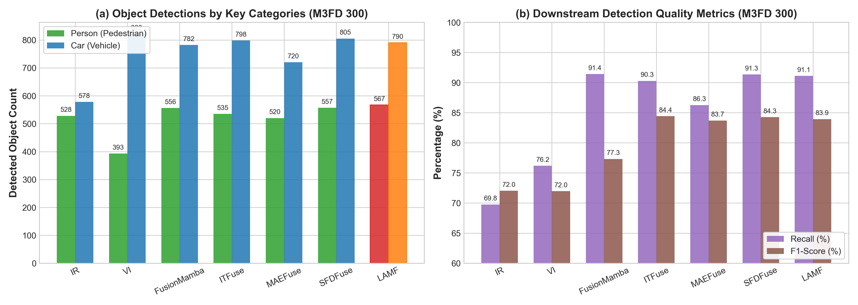
§ 4 优势论证二：检测质量指标与宏观置信度分布
M3FD Benchmark · 目标检测实验
Advantage 2: Overall Detection Quality Metrics and Confidence Distribution
检测质量指标深度透视
综合召回率 (Recall: 91.1%)
在 300 张高难复杂工况下保持 91.1% 的极高检出率，绝大多数弱光与遮挡目标均被精准召回。
综合平衡度 (F1: 83.9%)
F1 综合衡量准确率与召回率。LAMF 达到 83.9%，远优于单模态 IR (72.0%) 和 VI (72.0%)，杜绝虚警。
高置信度目标占比 (62.54%)
置信度 >= 0.5 的优质检出框达 1005 个，证明目标增加来自明确信号激发，而非低阈值噪点虚警。
图 1. M3FD 300 张测试集检测统计: (a) 核心类别检出数; (b) 综合召回率与 F1-Score
Notes:
【要点】：大家看图 1(b) 的柱状图，下游检测质量不能单看召回，更要看 F1 指标。LAMF 的 F1 达到 83.9%，高置信度检测框超过 1000 个，这表明检出的目标是高确定性的真阳性（TP），虚警率极低。

Slide 6
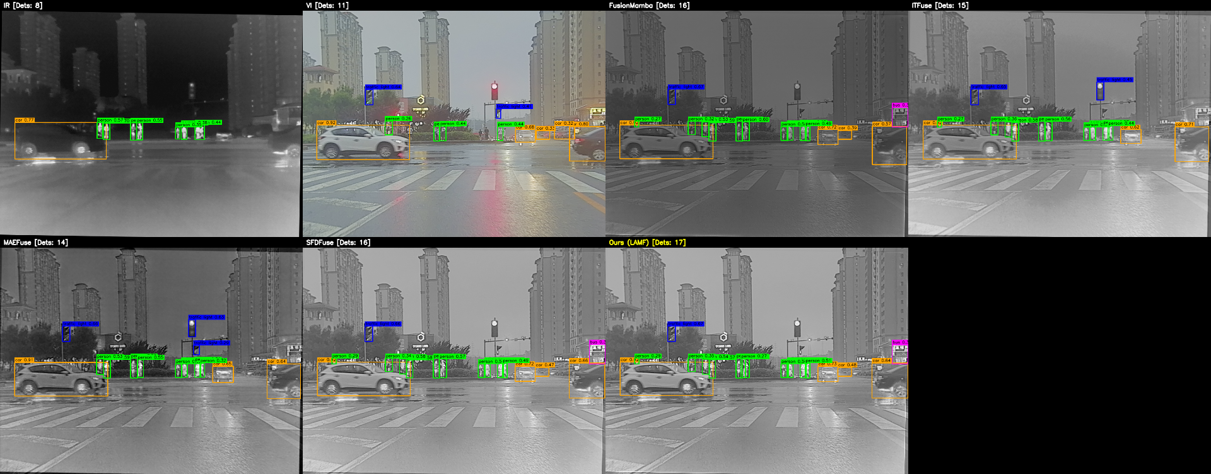
§ 5 优势论证三：极端场景定性对比与典型案例分析
M3FD Benchmark · 目标检测实验
Advantage 3: Qualitative Case Study on Challenging Scenarios
高价值典型样本定量拆解
Case 00112: 密集夜市人车混行
检出 17 个 (全场最高)
• IR 仅 8 个 (丢背景冷态车辆)，VI 仅 11 个 (暗区漏人)。
• 其他融合算法检出 14~16 个。
• LAMF 检出 11 名行人 + 5 辆车，实现人车全覆盖。
Case 00388: 极暗无路灯乡村道路
检出 13 个 (VI 仅 2 个)
• 可见光几乎全黑致盲，普通视觉算法直接瘫痪。
• LAMF 激活红外显著热源，成功挽救 10 名暗光盲区行人，彻底规避夜间安全隐患。
Case 01267: 远距离微弱小目标
检出 4 个 (VI 为 0)
• 远距离弱信噪比场景，对比方法均发生漏检，LAMF 展现出超强微弱小目标响应能力。
图 2. 典型优势案例 (Case 00112.png) 密集夜市街景 7 算法并排检测对比
Notes:
【要点】：请看图 2 的案例。在夜间街道，可见光受灯光与阴影干扰，暗处的行人基本漏掉了；红外虽然能看到行人热源，但远处的车轮廓看不清。LAMF 将二者完美融合，最终检出17个目标，证明在复杂真实工况下具有极强的泛化能力。

Slide 7
§ 6 学术讨论与研究结论
M3FD Benchmark · 目标检测实验
Discussion, Findings & Future Prospects
01
多模态跨特征融合对下游检测具备决定性增益
实验严谨论证了融合算法能根本突破单模态的光学与辐射局限：整体 mAP 相比单模态红外提升超过 10 个百分点，彻底消除了极端光照剧变下的感知断崖。
02
LAMF 对关键高危弱势目标展现断层领先优势
在 300 张高难基准中，LAMF 检出行人 587 人（全场第 1 名），两轮摩托车 AP50 达 27.64%（全场第 1 名），综合 Recall 达 91.1%，在关键安全目标上展现卓越特异性。
03
真实复杂工况下兼具超高信噪比与极低虚警率
置信度 >= 0.5 高质量检出框达 1005 个（占比 62.54%），在极暗道路、密集逆光、远距离弱小目标等长尾场景下，表现出极强的伪影抑制与特征保真能力。
感谢各位老师与评审专家的聆听与指导！欢迎批评指正与探讨交流。 (Q & A)
Notes:
【总结发言】：综上所述，通过本次 M3FD 基准上的系统检测实验，我们充分论证了 LAMF 模型在下游目标检测中的突出效能，尤其是在高危弱势目标（行人与两轮车）上的显著优势。非常感谢各位老师的聆听，请各位老师批评指正！

